Slide 1
Juegos Matemáticos.
Andrea Beltrán v.
Nicole catalán S.
Liset Rodríguez A.
Stephania Sáez c.
Siguiente

Slide 2
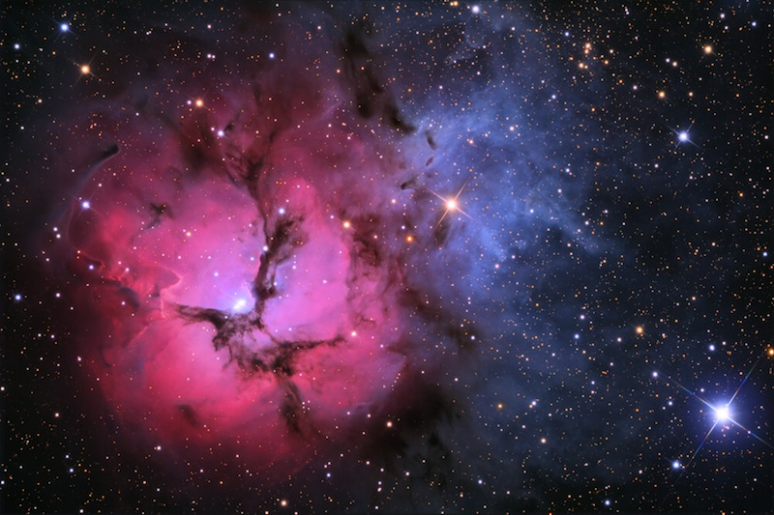
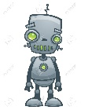
¿Cuántos Robots hay?
8
6
7
9

Slide 3

Correcto
Siguiente

Slide 4
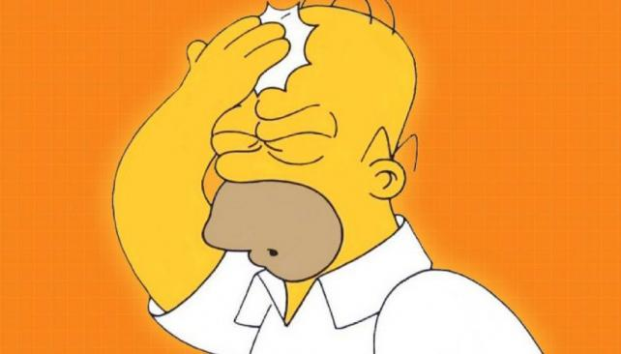
Incorrecto
Volver

Slide 5
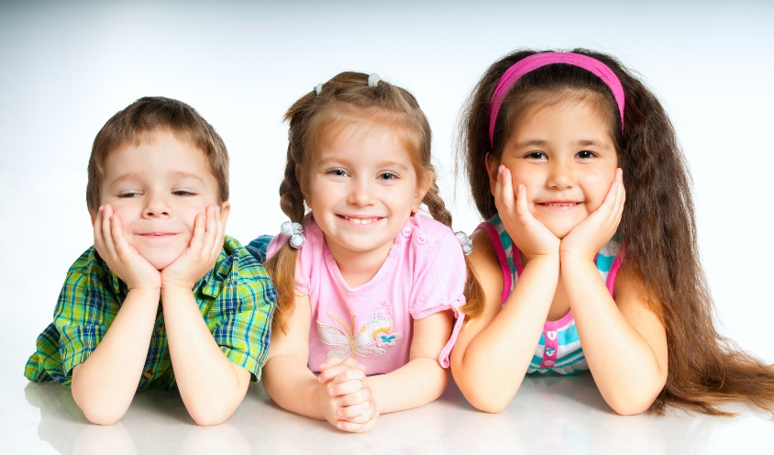
Hay 12 niños en un salón,9 se van ¿Cuántos quedan?
Seis
Diez
Tres
Cuatro

Slide 6
Correcto
Siguiente

Slide 7
Incorrecto
Volver

Slide 8

Juan se demoro 1 hora en leer un cuento. Su hermana lo leyó en 45 minutos.
¿Cuántos minutos mas que su hermana demoro juan en leer el cuento?
105
55
44
15

Slide 9
Correcto
Siguiente

Slide 10
Incorrecto
Volver

Slide 11


Problema matemático.
Clarita tenia
3
6
Le regalaron
¿Cuántos lápices tiene ahora?
5
2

Slide 12
Correcto
Siguiente

Slide 13
Incorrecto
Volver

Slide 14
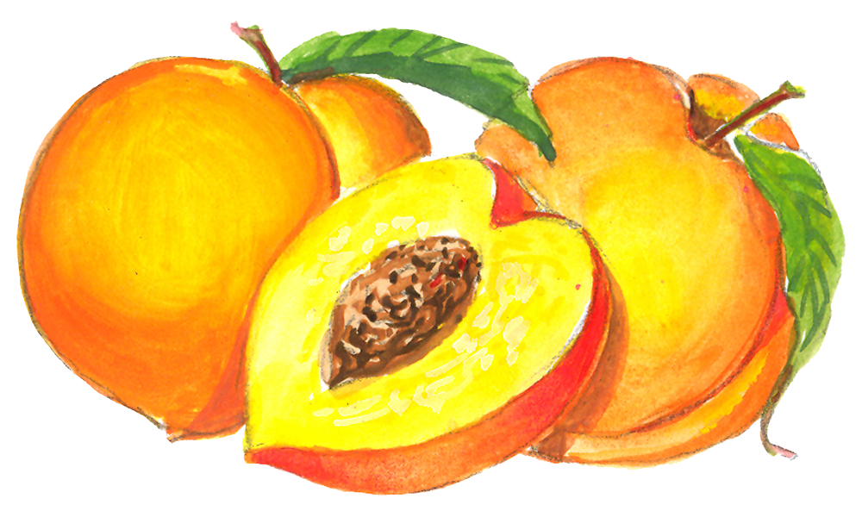
Sara tiene 13 duraznos. Va al mercado y vende 7.
¿Cuántos duraznos le quedan?
Cinco
Siete
Nueve
Seis

Slide 15
Correcto
Siguiente

Slide 16
Incorrecto
Volver

Slide 17
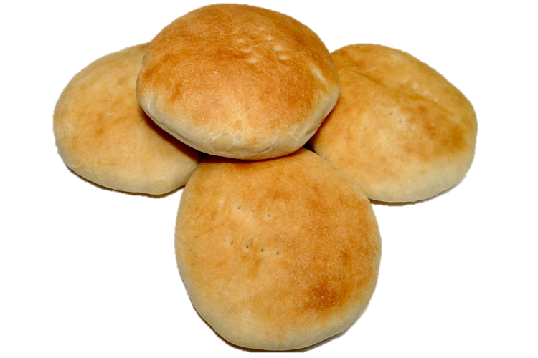
En una mesa hay 12 tortillas. Una persona se come 4.
¿Cuántas tortillas quedan?
Nueve
Cinco
Ocho
Siete

Slide 18
Correcto
Siguiente

Slide 19
Incorrecto
Volver

Slide 20
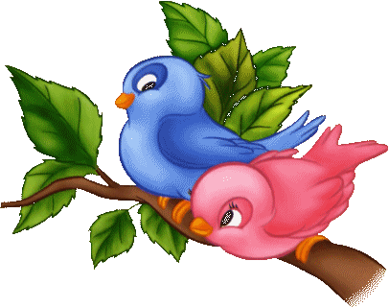
En un árbol hay 14 pájaros. 8 se fueron volando.
¿Cuántos pájaros quedan en el árbol?
Cuatro
Seis
Nueve
Tres

Slide 21
Correcto
Siguiente

Slide 22
Incorrecto
Volver

Slide 23
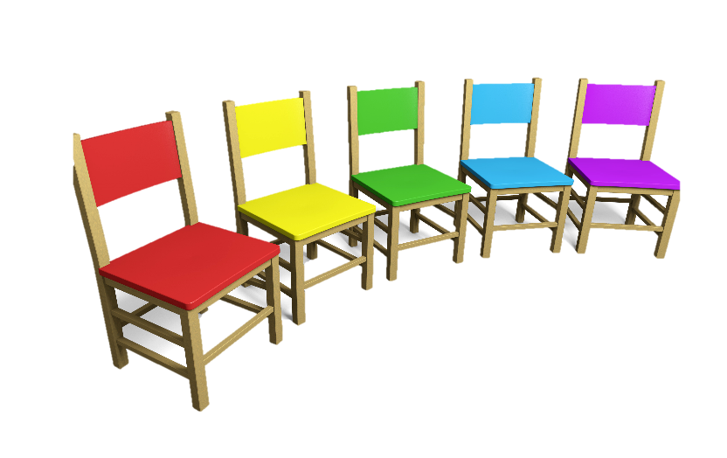
En un cuarto hay 33 sillas. Don tomas trae 20 sillas mas.
¿Cuántas sillas hay en total?
56
40
50
53

Slide 24
Correcto
Siguiente

Slide 25
Incorrecto
Volver

Slide 26
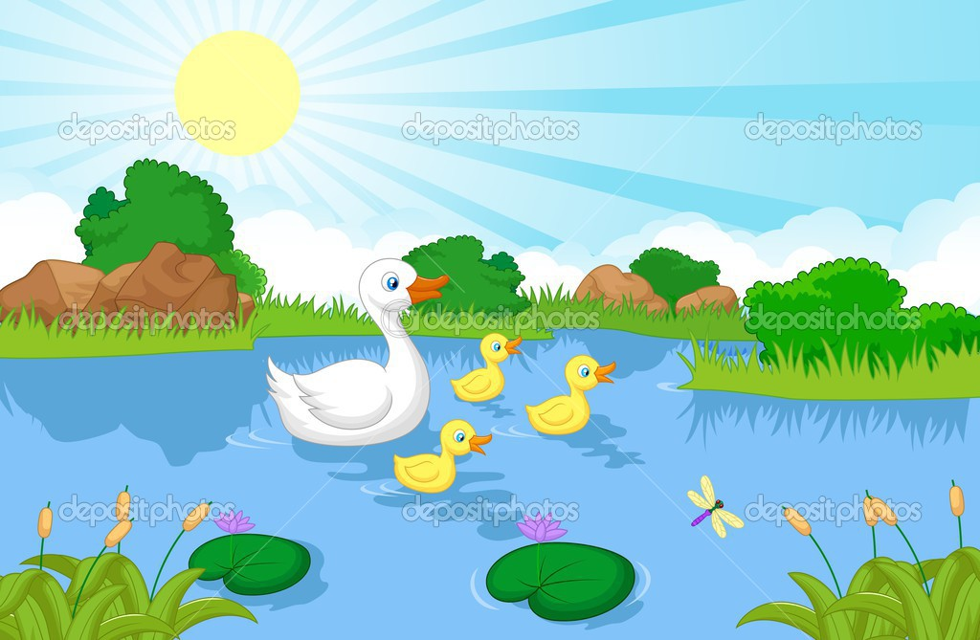
Hay 47 patos en una laguna. 6 se salen
¿Cuántos patos quedan en la laguna?
43
39
41
38

Slide 27
Correcto
Siguiente

Slide 28
Incorrecto
Volver

Slide 29
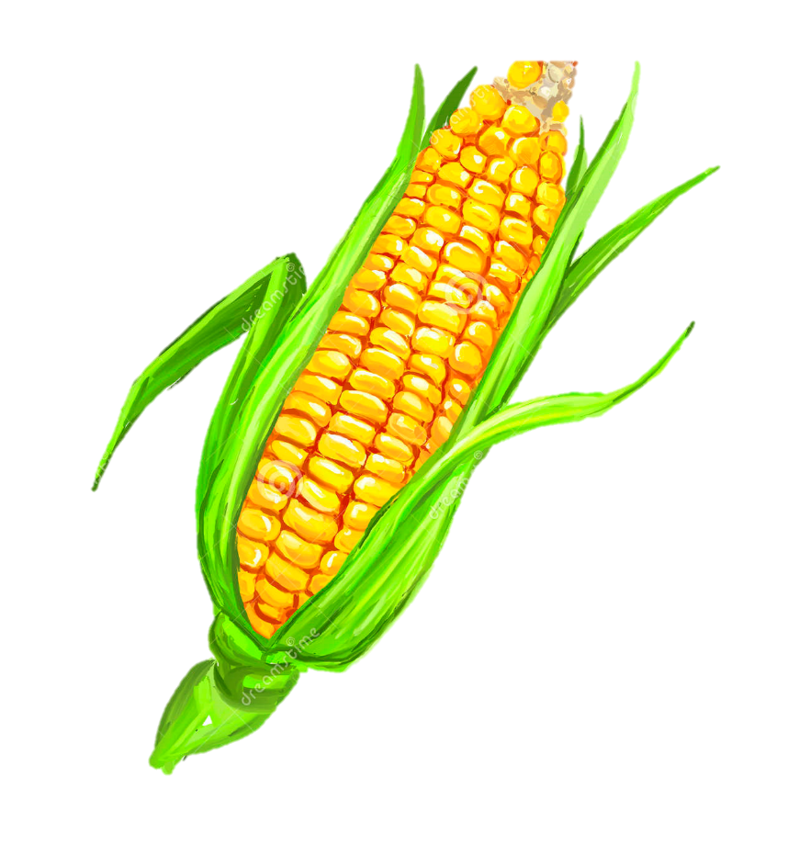
Mario tiene 52 mazorcas para desgranar, Hoy desgrano 30
¿Cuántas mazorcas le quedan por desgranar?
24
22
30
36

Slide 30
Correcto
Siguiente

Slide 31
Incorrecto
Volver

Slide 32
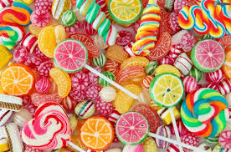
En una bolsa hay 42 dulces. Una niña hecha 7 dulces mas
¿Cuántos dulces hay en total?
50
49
53
47

Slide 33
Correcto
Siguiente

Slide 34
Incorrecto
Volver

Slide 35

En casa están 13 amigos. Después llegan 15 mas.
¿Cuántos amigos hay en total?
30
28
24
25

Slide 36
Correcto
Salir

Slide 37
Incorrecto
Volver

